Slide 1


TRƯỜNG ĐẠI HỌC VINH
BÁO CÁO ĐỒ ÁN TỐT NGHIỆP
ĐỀ TÀI: XÂY DỰNG WEBSITE CHO THUÊ XE
Giảng viên: Nguyễn Bùi Hậu
Sinh viên thực hiện:
Đặng Văn Nam MSSV:18574802010200
Lớp 59K1

Slide 2
TÓM TẮT PHẦN NỘI DUNG
I. TỔNG QUAN VỀ ĐỀ TÀI
II. PHÂN TÍCH THIẾT KẾ HỆ THỐNG
III. TRIỂN KHAI HỆ THỐNG
IV. KẾT LUẬN

Slide 3
I. TỔNG QUAN VỀ ĐỀ TÀI
LÝ DO CHỌN ĐÈ TÀI:
Thị trường website rộng lớn và lượng người sử dụng lớn
Nhiều người đã có giấy phép lái xe nhưng chưa sở xe để phục vụ công việc cũng như một số mục đích cá nhân
Các cuộc giao dịch cho thuê xe khó khắn vì thiếu thông tin
➔ Vì vậy, Việc xây dựng web thuê xe để giải quyết vấn đề trên

Slide 4
I. TỔNG QUAN VỀ ĐỀ TÀI
CÁC VẤN ĐỀ CỦA BÀI TOÁN:
Giao diện website cần phải trực quan, dễ dùng, phải đảm bảo được dấu ấn cho khách khàng
Hệ thống cần phải đảm bảo tính bảo mật và an toàn của hệ thống và của người dùng
Hệ thống cần phải tích hợp được tính năng tương thích các thiết bị. Vì hiện nay số lượng các thiết bị truy cập internet là rất nhiều với nhiều kích thước màn hình khác nhau
Hệ thống cần phải tải nhanh và tối ưu

Slide 5
I. TỔNG QUAN VỀ ĐỀ TÀI
MỤC ĐÍCH CỦA HỆ THỐNG WEB CHO THUÊ:
Thu hút được người sử dụng hệ thống, và tỉ lệ khách hàng trung thành giữ vững ổn định và có thể tăng dần theo thời gian.
Hệ thống web được triển khai trên hosting, hoạt động thương mại hóa trên thị trường
Đáp ứng được các nhu cầu cơ bản cho người dùng, phát triển lâu dài.
Hệ thống có thể tạo ra doanh thu thông qua hoa hồng cho các chuyến đặt xe và nhờ các banner quảng cáo sản phẩm, hoặc từ Google Adsense..

Slide 6
II. PHÂN TÍCH VÀ THIẾT KẾ HỆ THỐNG
1. PHÂN TÍCH
Yêu cầu của hệ thống
Giao diện đơn giản, dễ sử dụng gây ấn tượng để phục vụ mọi đối tượng khách hàng
Trang sản phẩm đơn giản nhưng mang lại hiệu quả, phân loại rõ ràng các mục sản phẩm để người xem dễ dàng phân loại tìm kiếm sản phẩm mình mong muốn
Hỗ trợ người dùng lọc các sản phẩm theo nhiều tiêu chí

Slide 7
II. PHÂN TÍCH VÀ THIẾT KẾ HỆ THỐNG
1. PHÂN TÍCH
Yêu cầu của hệ thống
Chức năng đặt xe phải đáp ứng tốt nhu cầu người dùng, hỗ trợ khách hàng, hỗ trợ SEO
Hiển thị tối ưu trên mọi thiết bị, tùy biến và linh hoạt
Tốc độ tải trang phải nhanh

Slide 8
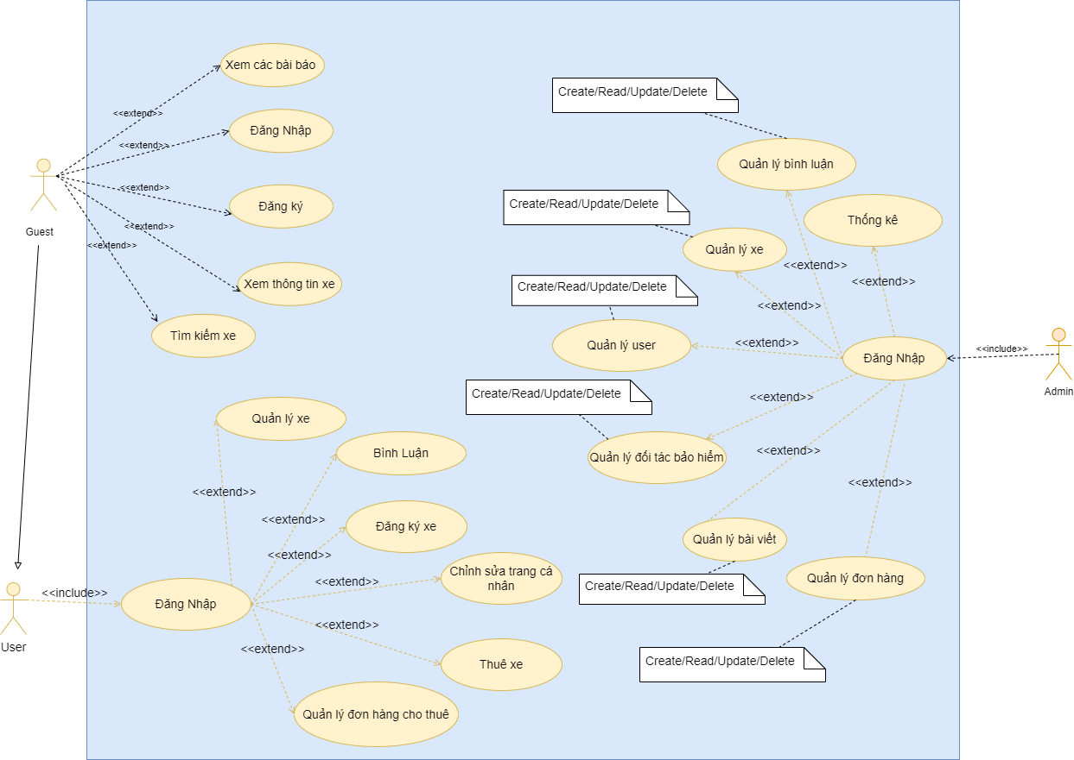
II. PHÂN TÍCH VÀ THIẾT KẾ HỆ THỐNG
1. PHÂN TÍCH
CÁC CA SỬ DỤNG TRONG HỆ THỐNG
Biểu đồ use case tổng quát

Slide 9
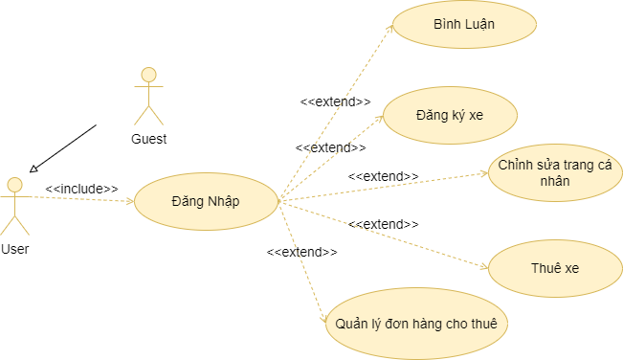
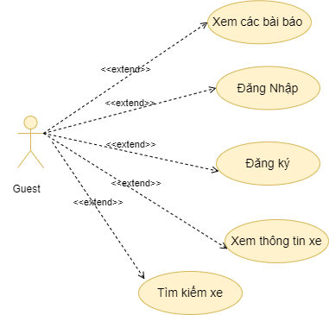
II. PHÂN TÍCH VÀ THIẾT KẾ HỆ THỐNG
1. PHÂN TÍCH
CÁC CA SỬ DỤNG TRONG HỆ THỐNG

Slide 10
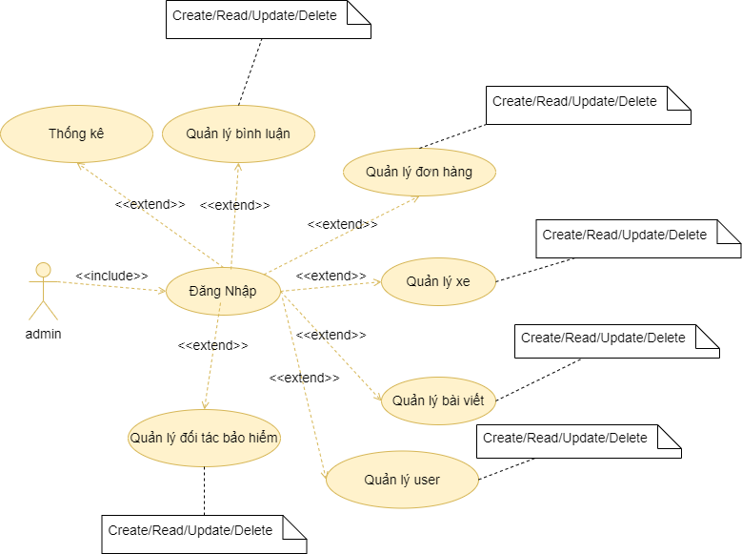
II. PHÂN TÍCH VÀ THIẾT KẾ HỆ THỐNG
1. PHÂN TÍCH
CÁC CA SỬ DỤNG TRONG HỆ THỐNG
Đối với tài khoản admin

Slide 11
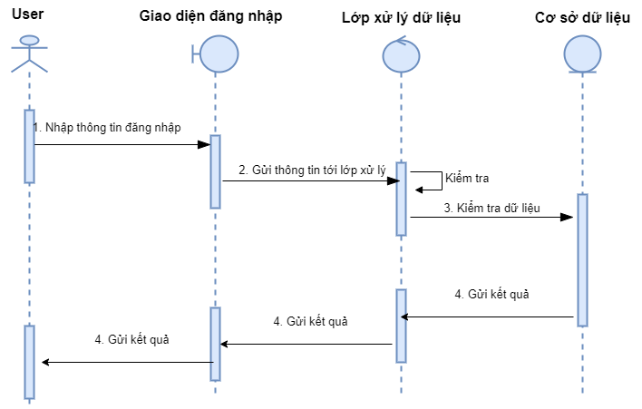
II. PHÂN TÍCH VÀ THIẾT KẾ HỆ THỐNG
1. PHÂN TÍCH
Một số biểu đồ tuần tự trong hệ thống
Biểu đồ tuần tự
đăng nhập

Slide 12
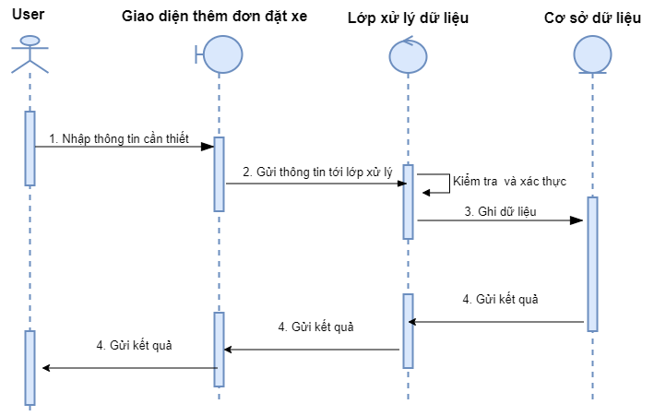
II. PHÂN TÍCH VÀ THIẾT KẾ HỆ THỐNG
1. PHÂN TÍCH
Một số biểu đồ tuần tự trong hệ thống
Biểu đồ tuần tự đặt xe

Slide 13
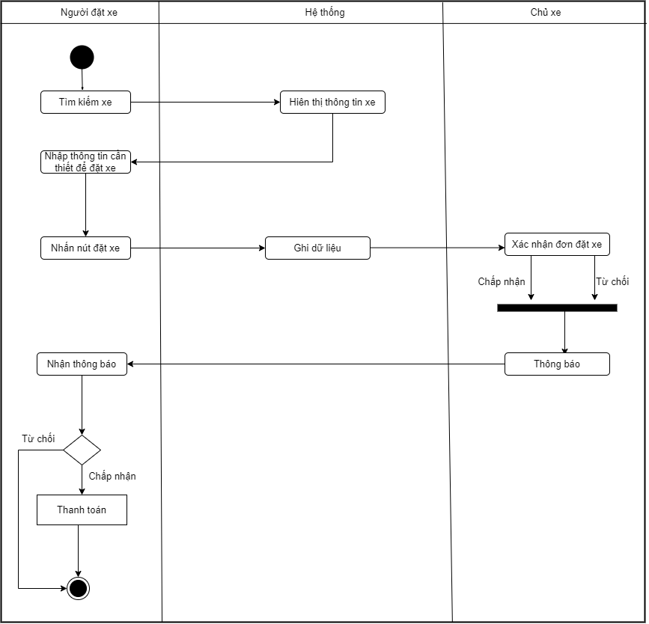
II. PHÂN TÍCH VÀ THIẾT KẾ HỆ THỐNG
1. PHÂN TÍCH
Một số biểu đồ tuần tự trong hệ thống
Biểu đồ hoạt động quy trình đặt xe

Slide 14
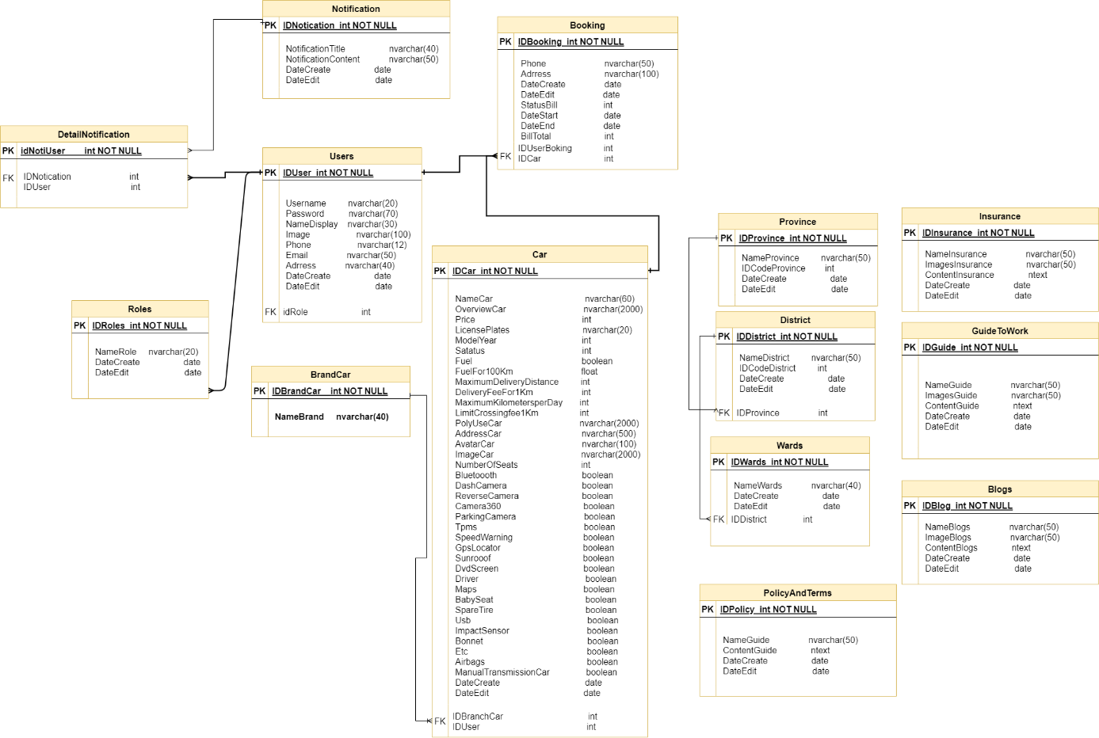
II. PHÂN TÍCH VÀ THIẾT KẾ HỆ THỐNG
1. PHÂN TÍCH
Biểu đồ lớp của hệ thống

Slide 15
II. PHÂN TÍCH VÀ THIẾT KẾ HỆ THỐNG
1. PHÂN TÍCH
Công nghệ sử dụng
Sử dụng framework Spring boot của ngôn ngữ lập trình Java, sử dụng github để lưu trữ quản lý mã nguồn
Dùng các ngôn ngữ khác như : html, css, javascript để dựng giao diện website
Sử dụng Java Template Engine (Thymeleaf) để nhận dữ liệu từ server
Dùng hệ quản trị cơ sở liệu MS SQL Server để xậy dựng và chứa dữ liệu hệ thống website

Slide 16
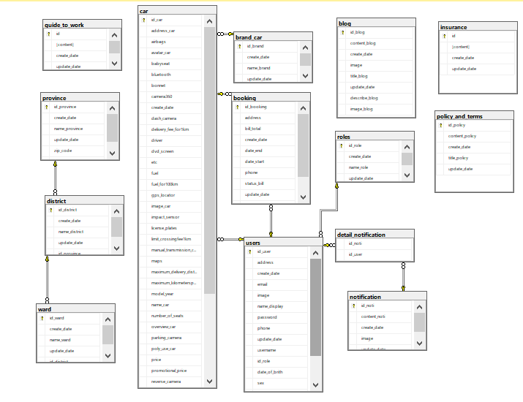
II. PHÂN TÍCH VÀ THIẾT KẾ HỆ THỐNG
1. PHÂN TÍCH
Thiết kế cơ sở dữ liệu:
Diagram của cơ sở dữ liệu

Slide 17
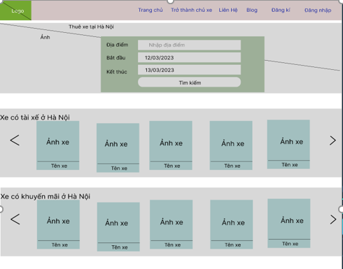
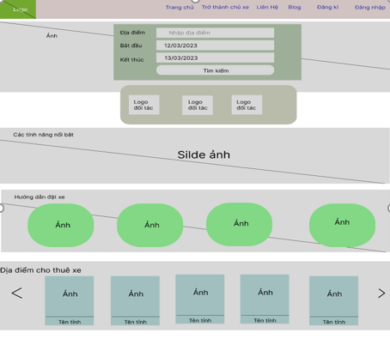
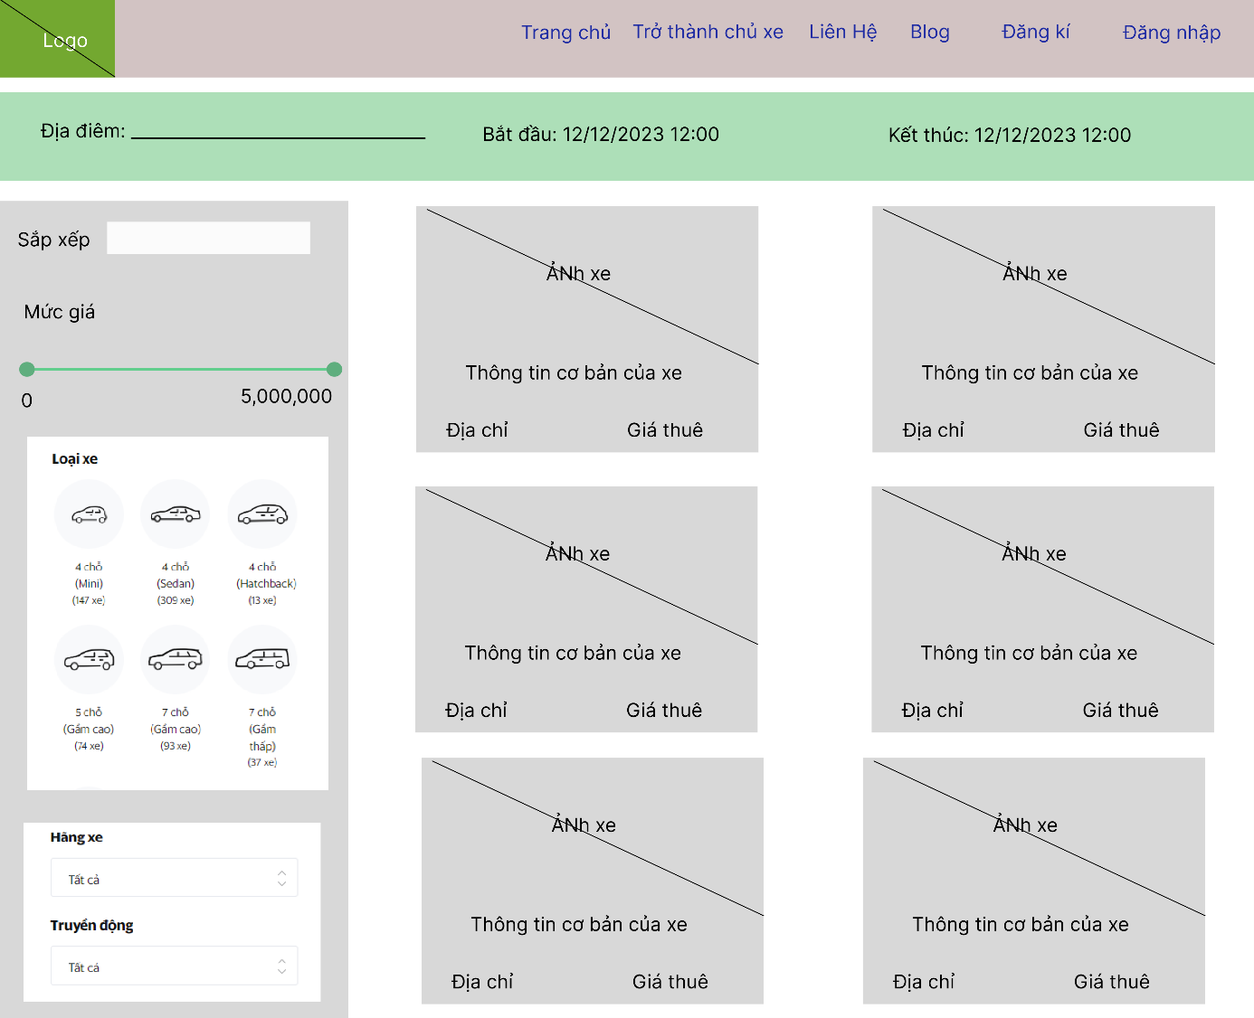
II. PHÂN TÍCH VÀ THIẾT KẾ HỆ THỐNG
2. THIẾT KẾ

Slide 18
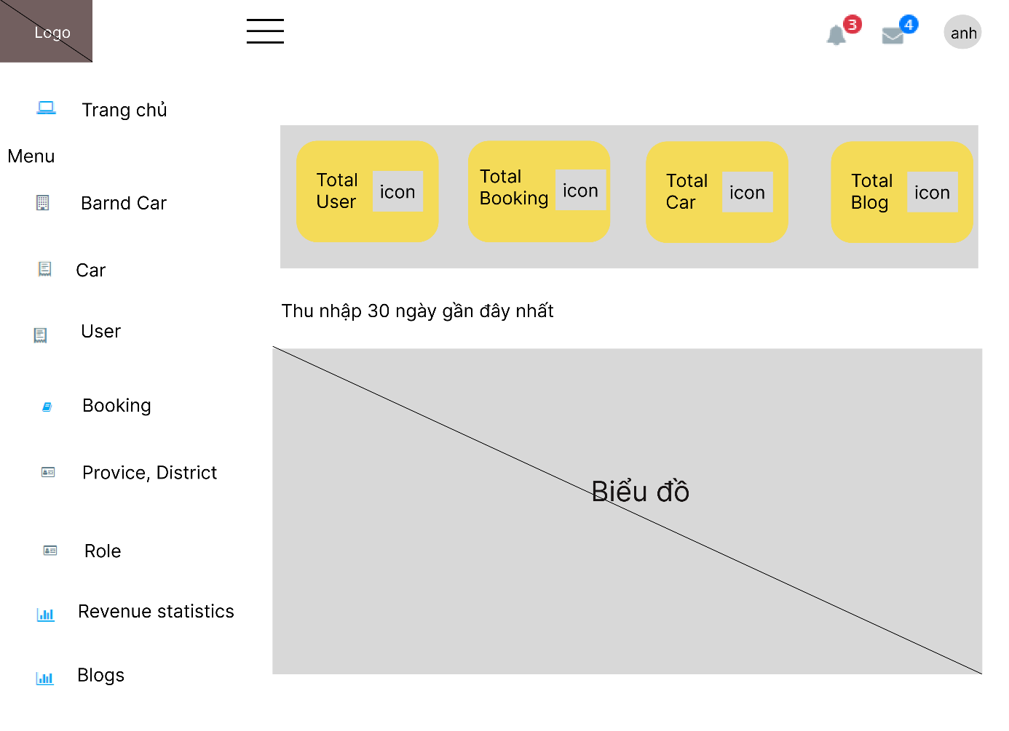
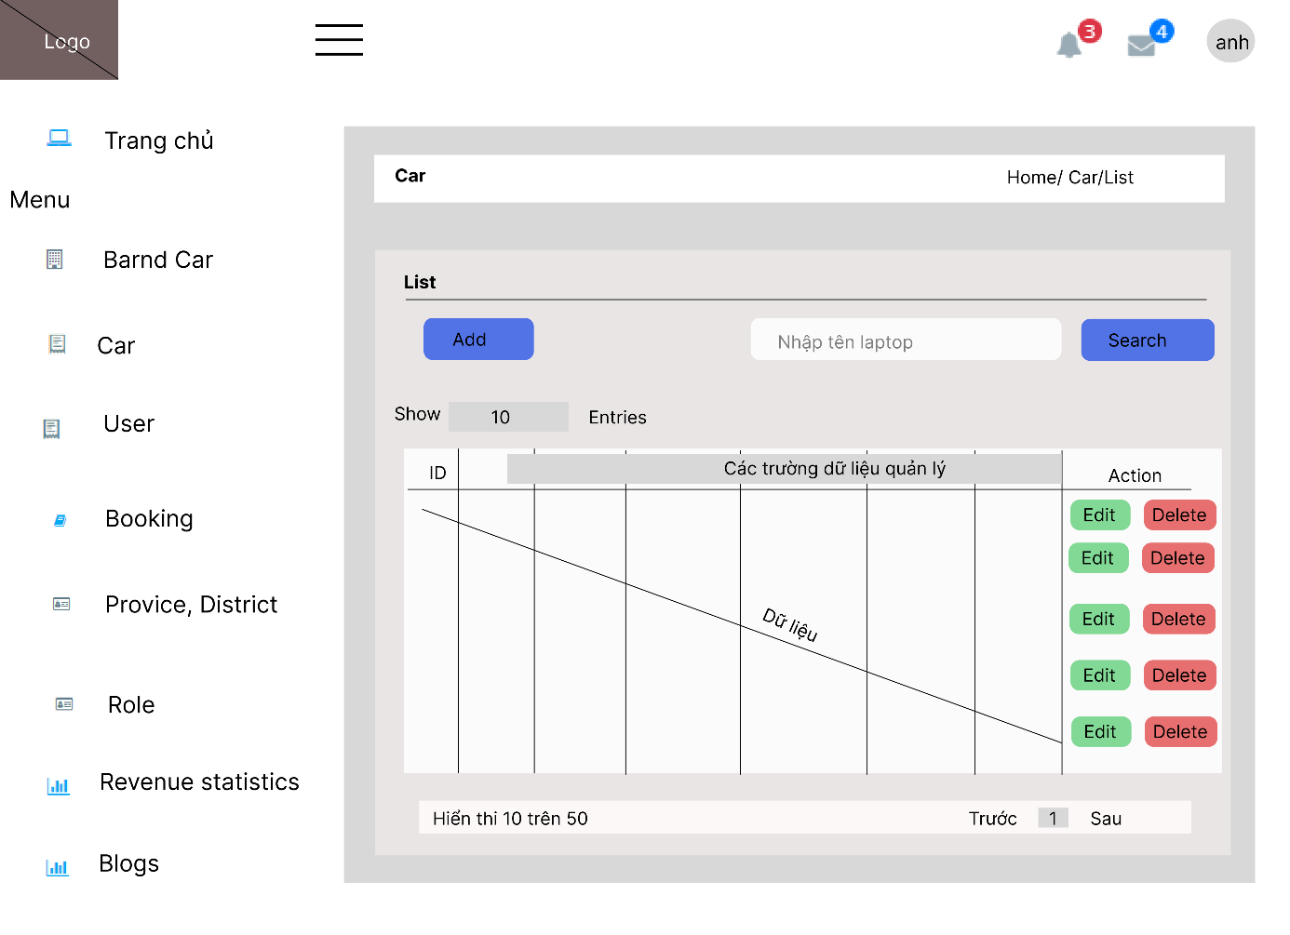
II. PHÂN TÍCH VÀ THIẾT KẾ HỆ THỐNG
2. THIẾT KẾ

Slide 19
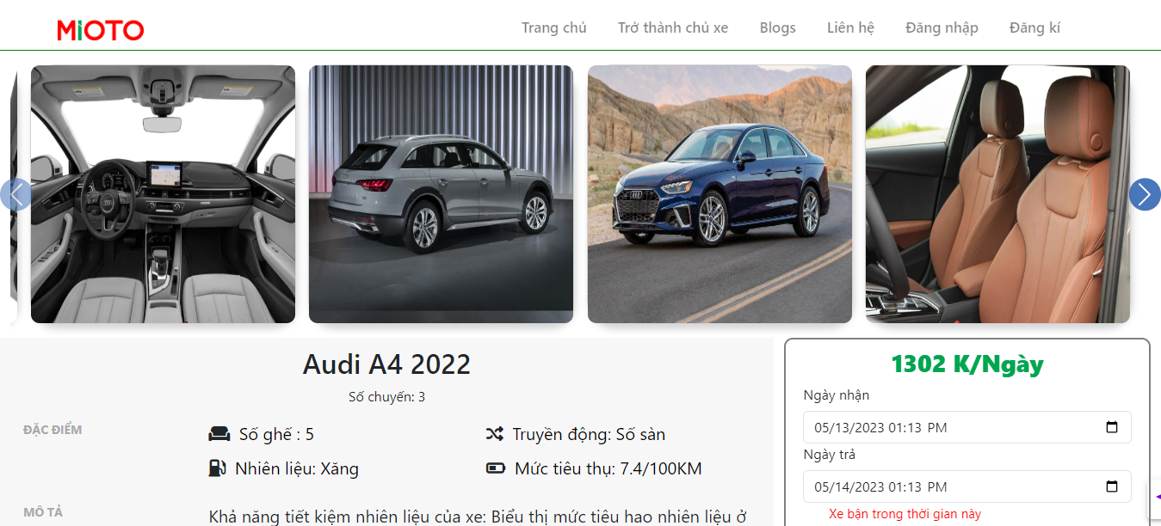
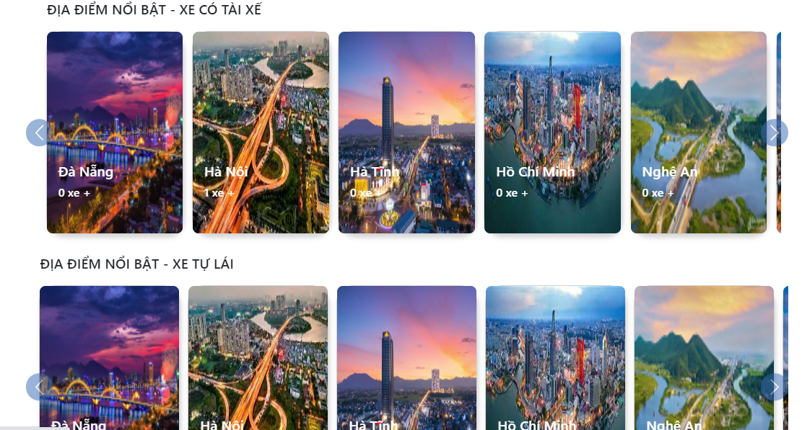
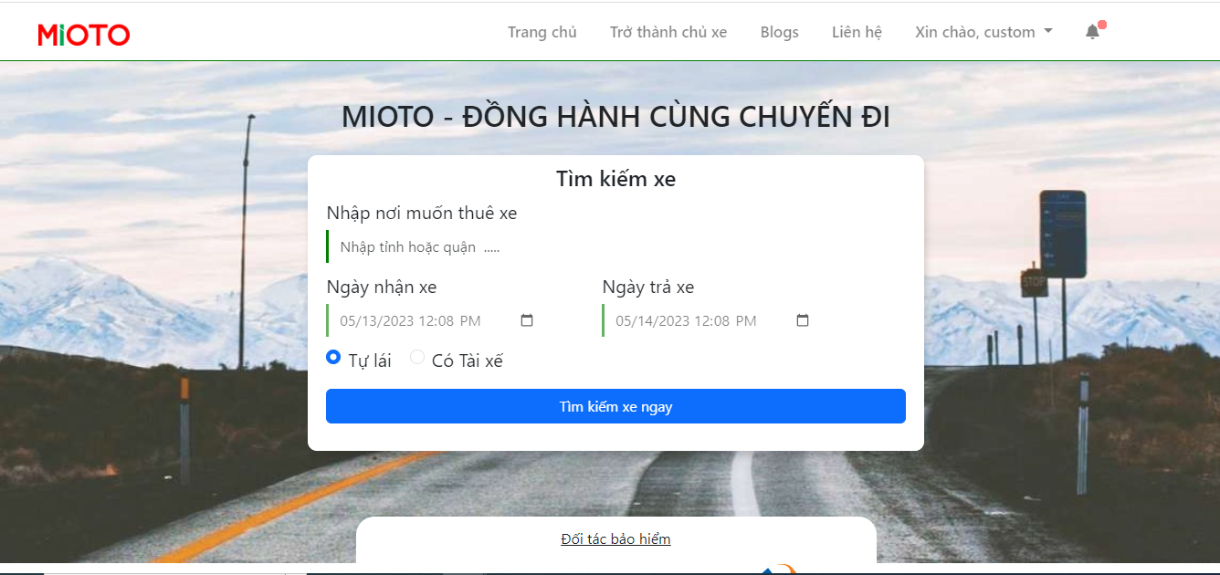
III. TRIỂN KHAI HỆ THỐNG
Một số giao diện đạt được sau khi triển khai

Slide 20
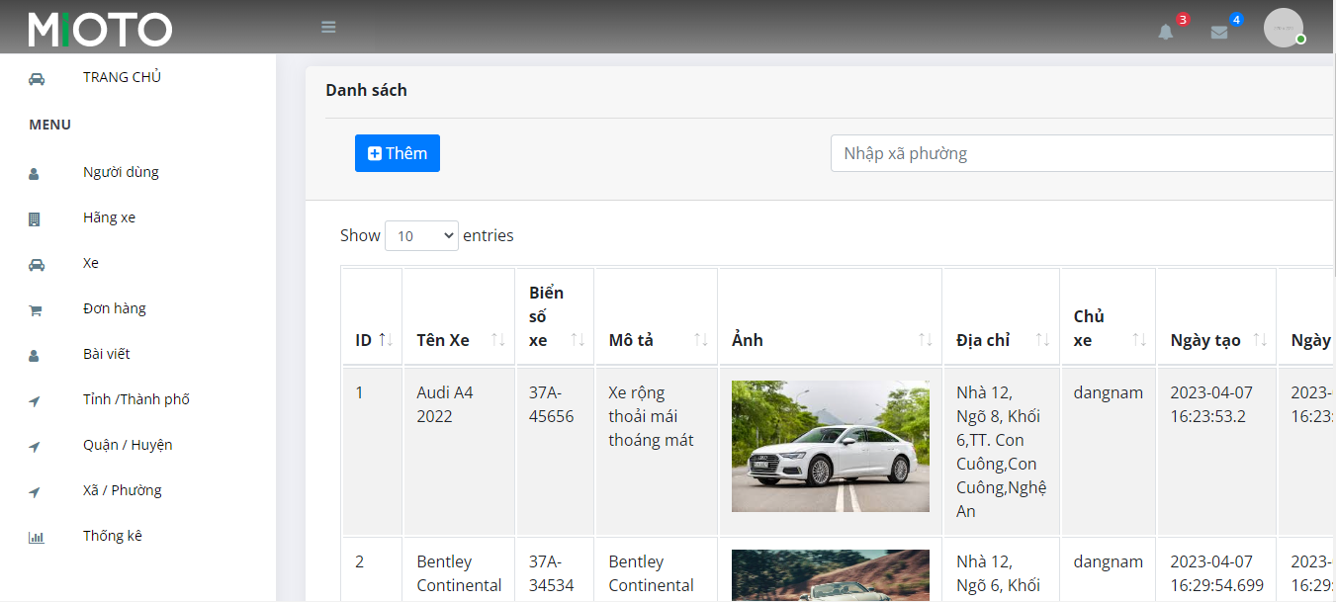
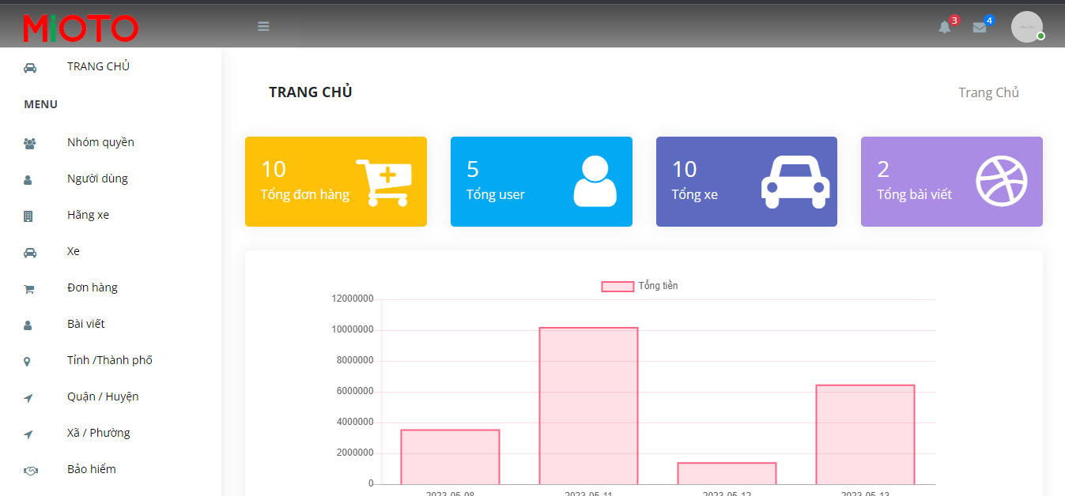
III. TRIỂN KHAI HỆ THỐNG
Một số giao diện đạt được

Slide 21
III. TRIỂN KHAI HỆ THỐNG
3. KIỂM TRA TÍNH BẢO MẬT HỆ THỐNG
Người dùng sẽ không đi vào trang quản trị nếu không có tài khoản quản trị
Mật khẩu người dùng sẽ được mã hõa để bảo đảm tính bảo mật
Xử lý các lỗi ngoại lệ được sinh ra trong quá trình sử dụng

Slide 22
IV. KẾT LUẬN
Đạt được:
Cơ bản đã biết quy trình xậy dựng một website
Được tiếp cận và làm những sản phẩm thực tế và rút được những kinh nghiệm cho bản thân sau này tiếp tục theo nghề
Được rèn luyện và nâng cao khả năng lập trình
Hạn chế:
Kiến thức còn hạn hẹp
Tính bảo mật vẫn của hệ thống vẫn chưa cao lắm

Slide 23

Thanks!

